Slide 1
DATAMINING
DỰ ĐOÁN UNG THƯ VÚ
BREAST CANCER PREDICTION
-NHÓM 10-

Slide 2
Thành viên nhóm:
Nguyễn Công Hiệp – B20DCCN239
Đỗ Nguyên Vũ – B20DCCN039
Trần Văn Việt – B20DCCN733
Lê Thành Trung – B20DCCN697
Phạm Duy Hùng – B20DCCN299
Ngô Đức Minh – B20DCCN434

Slide 3
CONTENTS
GIỚI THIỆU
NGUỒN GỐC DỮ LIỆU
THUẬT TOÁN DECISION TREE
THUẬT TOÁN RANDOM FOREST
THUẬT TOÁN LOGISTIC REGRESSION
ĐÁNH GIÁ THUẬT TOÁN

Slide 4
GIỚI THIỆU
Đề tài của nhóm là Sử dụng các thuật toán Logistic Regression, Desion Tree và Random Forest để xác đinh đầu ra dựa trên các đặc trưng đầu vào để chuẩn đoán bệnh ung thư vú

Slide 5
DATA SOURCE
01

Slide 6
Nguồn gốc dữ liệu
Các đặc trưng :
Bán kính_trung bình | bán kính_se | bán kính_lớn nhất
độ mịn_trung bình | độ mịn_se | độ mịn_lớn nhất
chu vi_trung bình | chu vi_se | chu vi_lớn nhất
diện tích_trung bình | diện tích_se | diện tích_lớn nhất
độ mịn_trung bình | độ mịn_se | độ mịn_lớn nhất
độ nén_trung bình | độ nén_se | độ nén_lớn nhất
lõm_trung bình | lõm_se | lõm_lớn nhất
số lõm_trung bình | số lõm_se | số lõm_lớn nhất
đối xứng_trung bình | đối xứng_se | đối xứng_lớn nhất
kích thước fractal _trung bình | kích thước fractal_se | kích thước fractal_lớn nhất
Nguồn dữ liệu:UCI
Tên Dataset: Breast Cancer Wisconsin (Diagnostic)
Số bản ghi: 569
Số lượng thuộc tính: 33

Slide 7
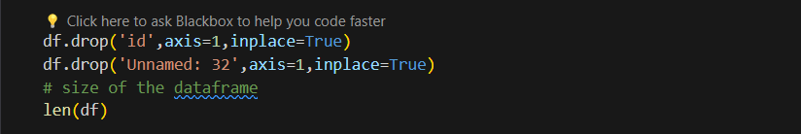
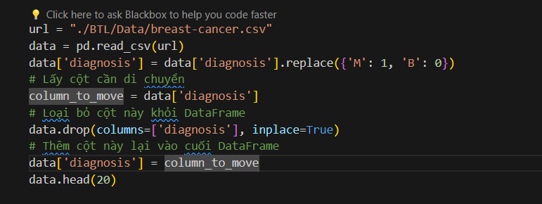
Nguồn gốc dữ liệu
Tiền xử lý dữ liệu:
Loại bỏ các cột không hữu ích như Unnamed, Id
Di chuyển cột diagnosis xuống cuối DataFrame và chuẩn hóa dữ liệu.

Slide 8
DECISION TREE
02

Slide 9
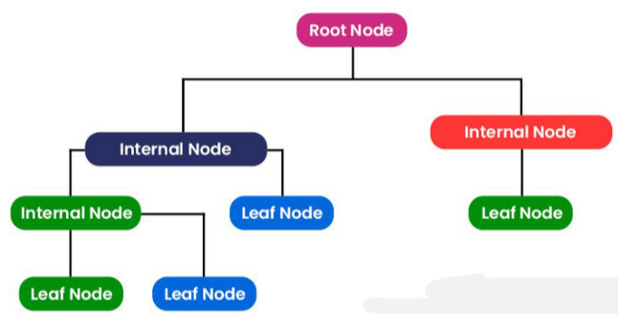
Decision Tree
1. Tổng quan:
Cây quyết định (decision tree) là một mô hình học máy được sử dụng cho cả phân loại và hồi quy. Nó mô tả các quyết định và các hậu quả có thể xảy ra của chúng dưới dạng một cấu trúc cây.
Cấu trúc:
Node (Nút)
Root Node (Gốc)
Leaf Node (Nút lá)-
Internal Node (Nút trung gian)
Branch (Nhánh)

Slide 10
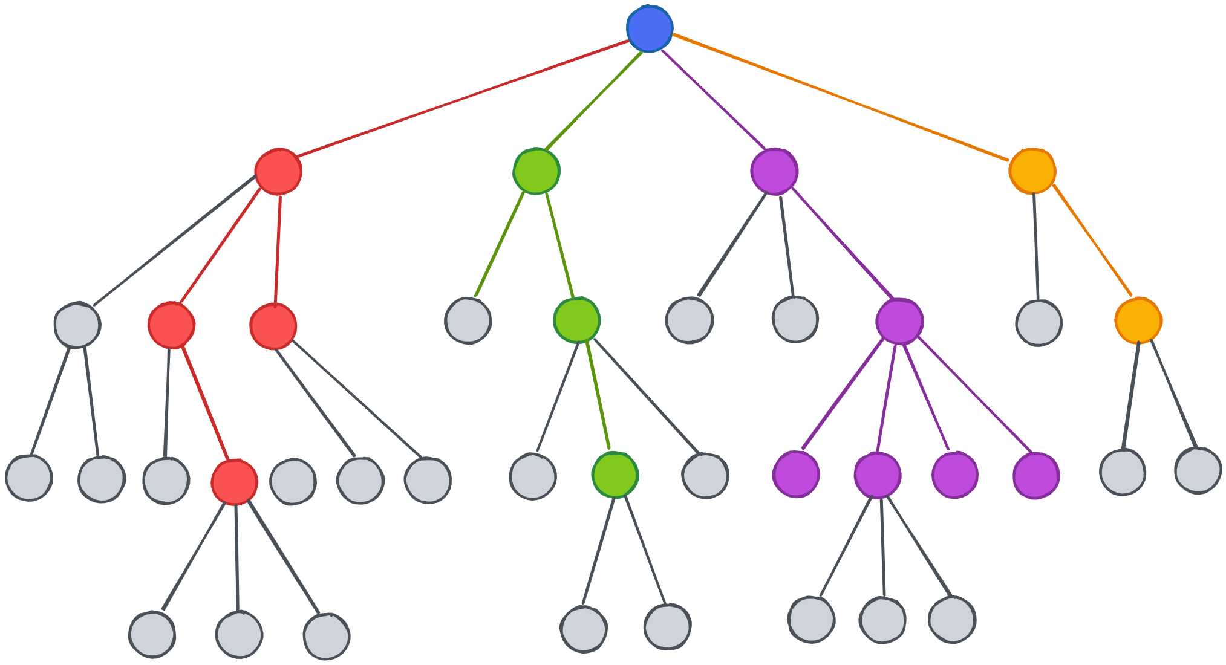
Decision Tree
1. Tổng quan:
Ý tưởng thuật toán gồm 5 bước:
Bước 1: Tìm Thuộc Tính và Giá Trị Ngưỡng Tốt Nhất: Tìm thuộc tính (feature) và giá trị ngưỡng (threshold) tốt nhất để phân chia dữ liệu sao cho sai số của mô hình được giảm thiểu.
Bước 2: Tách Dữ Liệu và Tạo Nhánh Con: Phân chia dữ liệu thành hai phần dựa trên thuộc tính và giá trị ngưỡng đã chọn.
Bước 3: Lặp Lại Quá Trình Trên Các Nhánh Con: Tiếp tục phân chia các nhánh con cho đến khi đạt được điều kiện dừng.

Slide 11
Decision Tree
1. Tổng quan:
Ý tưởng thuật toán:
Bước 4: Tính Toán Giá Trị Đầu Ra Cho Nút Dừng: Xác định giá trị đầu ra của mỗi nút lá.
Bước 5: Sử Dụng Cây Quyết Định Để Dự Đoán: Dự đoán nhãn cho các điểm dữ liệu mới.Duyệt từ gốc của cây quyết định đến lá tương ứng với điểm dữ liệu mới, dựa trên thuộc tính và giá trị ngưỡng tại mỗi nút. Trả về giá trị hoặc nhãn của nút lá.

Slide 12
Decision Tree
1. Tổng quan:
Cách thức hoạt động:
Ưu điểm
Dễ hiểu và dễ trực quan hoá.
Có thể xử lý cả dữ liệu số và dữ liệu phân loại.
Có khả năng xử lý dữ liệu có nhiễu.
Nhược điểm
Có thể gặp vấn đề với các tập dữ liệu phức tạp.
Dễ bị overfitting nếu không được cắt tỉa cẩn thận.

Slide 13
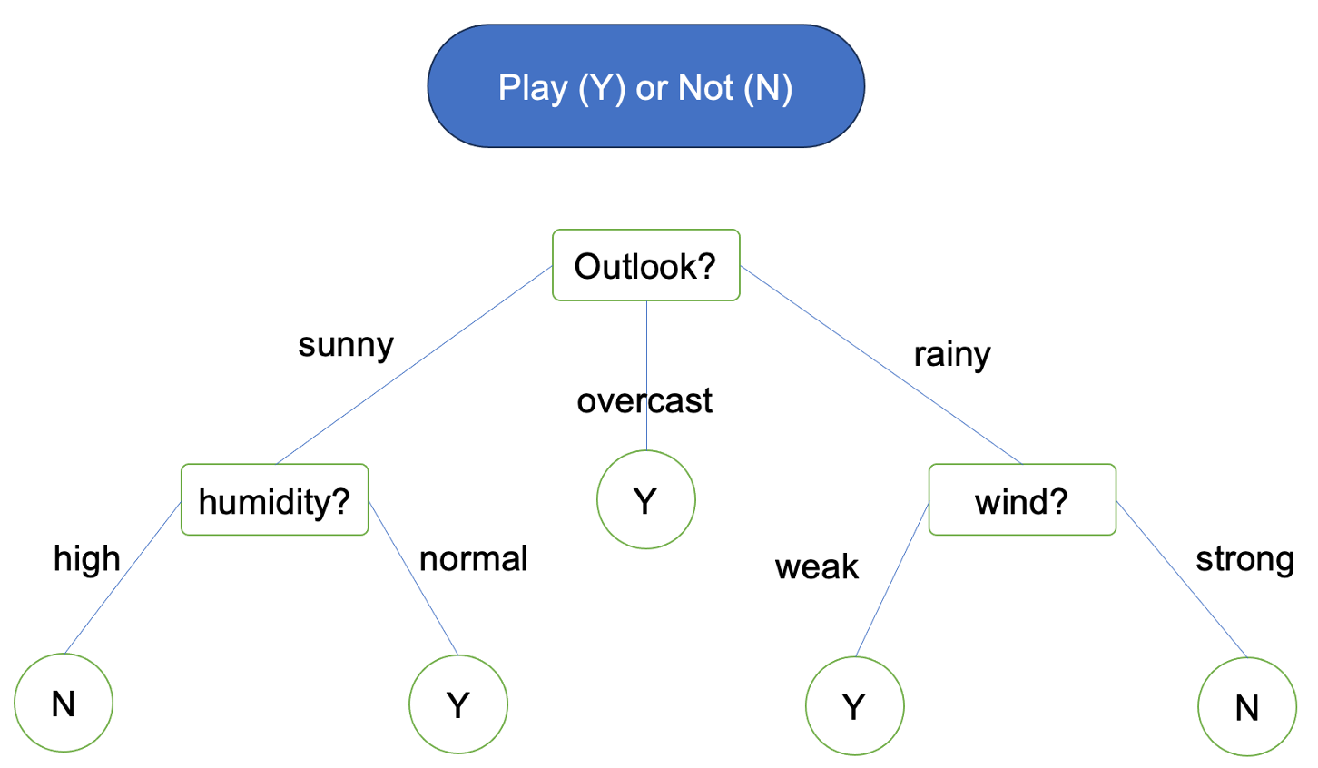
Decision Tree
2. ID3:
Xét ví dụ 1 về cây quyết định. Giả sử dựa theo thời tiết mà các bạn nam sẽ quyết định đi đá bóng hay không?
Những đặc điểm ban đầu là:
Thời tiết
Độ ẩm
Gió
Dựa vào những thông tin trên, xây dựng được mô hình như sau:

Slide 14
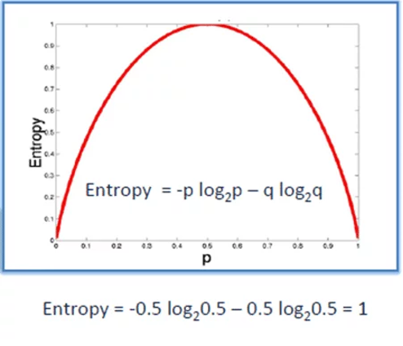
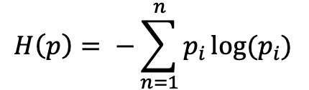
Decision Tree
2. ID3:
Entropy trong cây quyết định (Decision Tree)
Với một phân phối xác suất của một biến rời rạc x có thể nhận ra n giá trị khác nhau x1, x2,..., xn.
Giả sử rằng xác suất để x nhận các giá trị này là pi = p( x = xi)
Entropy của phân phối này được định nghĩa là:

Slide 15

Decision Tree
2. ID3:
Giả sử tung đồng xu, entropy sẽ được tính như sau:
Hình vẽ trên biểu diễn sự thay đổi của hàm Entropy. Ta có thể thấy rằng, entropy đạt tối đa khi xác suất xảy ra của 2 lớp bằng nhau.
P tinh khiết: pi = 0 hoặc pi = 1
P vẩn đục: pi = 0.5 khi đó hàm Entropy đạt đỉnh cao nhất

Slide 16
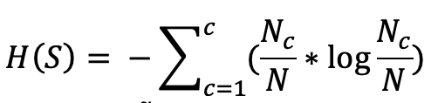
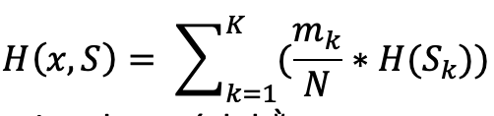
Decision Tree
· Bước 1: Tính toán hệ số Entropy của biến mục tiêu S có N phần tử với phần tử thuộc lớp c cho trước:
Bước 2: Tính hàm số Entropy tại mỗi thuộc tính: Với thuộc tính x, các điểm dữ liệu trong S được chia ra K child node với số điểm trong mỗi child node lần lượt là , ta có:
2. ID3:
Information Gain trong Cây quyết định: Information Gain dựa trên sự giảm của hàm Entropy khi tập dữ liệu được phân chia trên một thuộc tính. Để xây dựng một cây quyết định, ta phải tìm tất cả các thuộc tính trả về Information Gain cao nhất.
Để xác định các nút trong mô hình cây quyết định, ta thực hiện tính Information Gain tại mỗi nút theo trình tự sau:

Slide 17

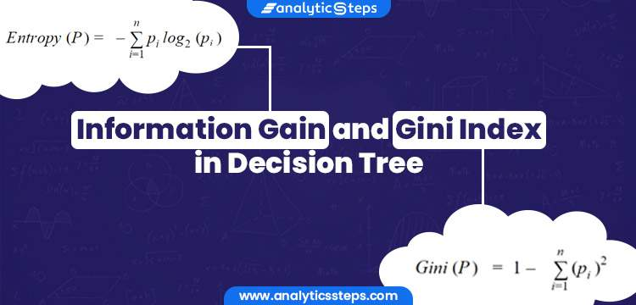
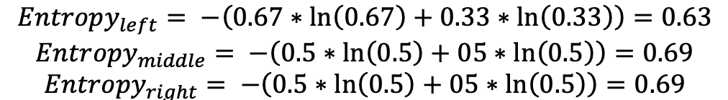
Decision Tree
2. ID3:
Bước 3: Chỉ số Gain Information được tính bằng:
Với ví dụ trên, ta tính được hệ số Entropy như sau:
Hệ số Entropy theo phương pháp chia thứ nhất:
Hệ số Information Gain:

Slide 18
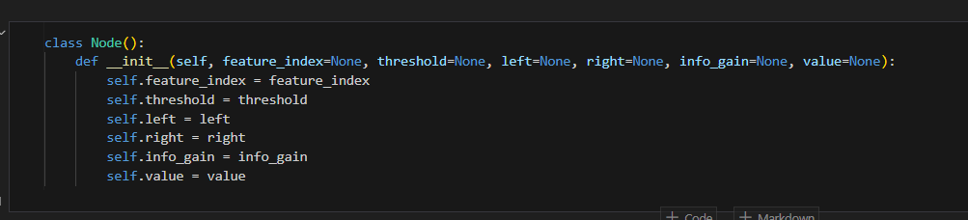
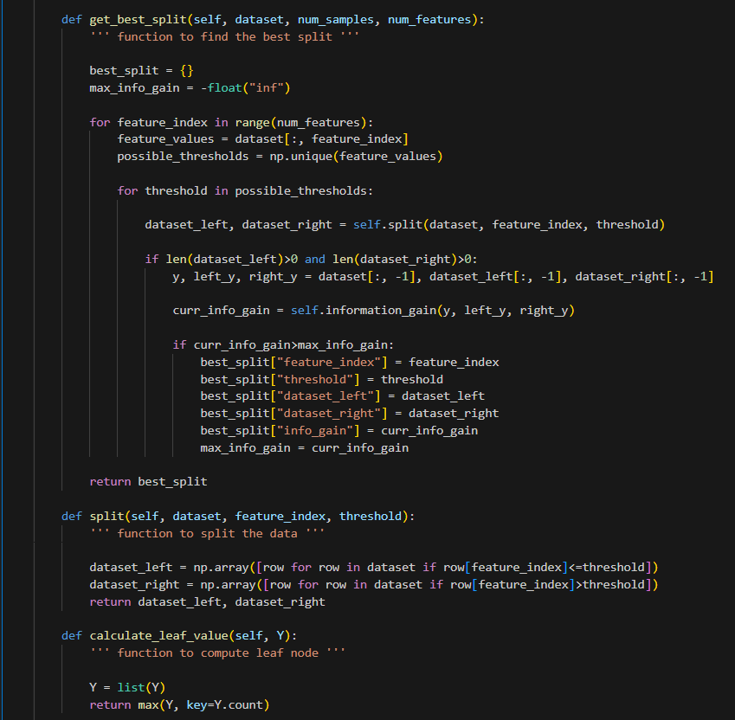
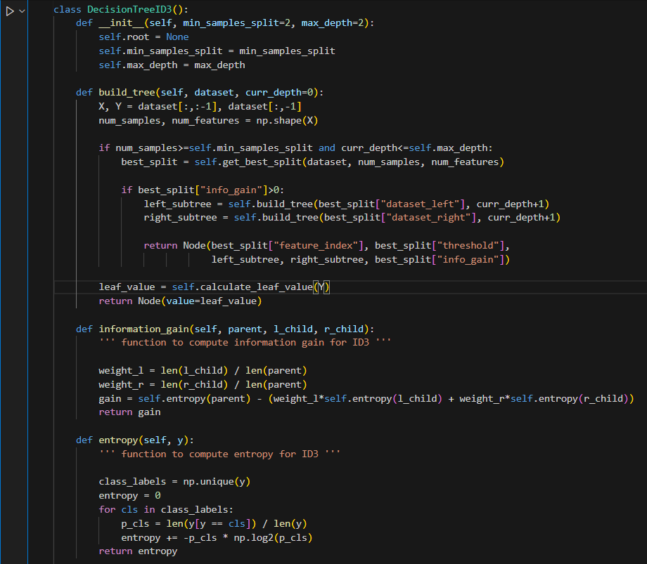

Slide 19
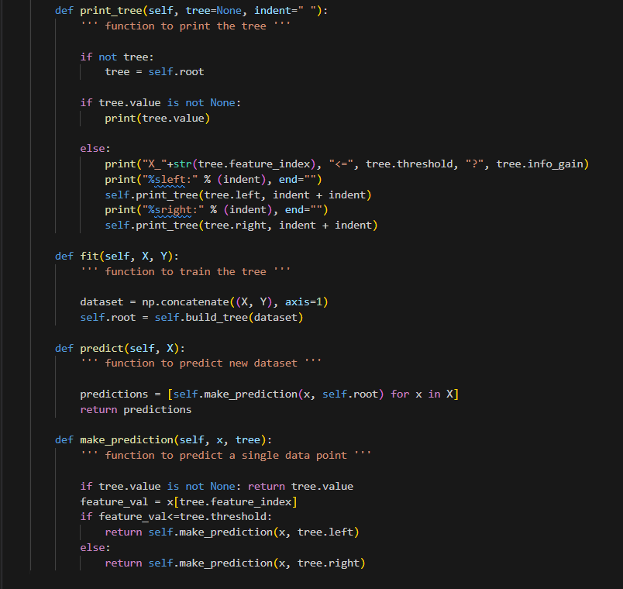
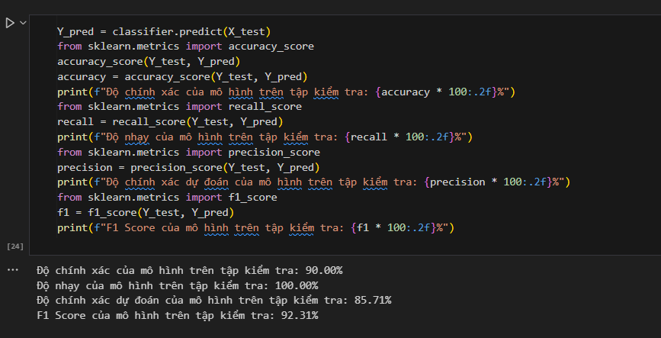

Slide 20
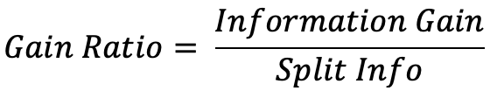
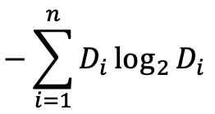
Decision Tree
3. C4.5:
Split Info được tính như sau:
C4.5: Sử dụng information gain ratio để chọn thuộc tính phân chia.
Thuật toán C4.5 là thuật toán cải tiến của ID3.

Slide 21
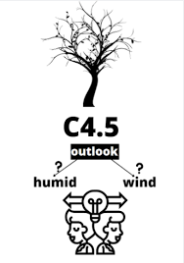
Decision Tree
3. C4.5:
Trong các thuật toán Decision tree, với phương pháp chia trên, ta sẽ chia mãi các node nếu nó chưa tinh khiết. Như vậy, ta sẽ thu được một free mà mọi điểm trong tập huấn luyện đều được dự đoán. Khi đó, cây có thể sẽ rất phức tạp (nhiều node) với nhiều node lá chỉ có 1 vài điểm dữ liệu.Như vậy, nhiều khả năng overfitting sẽ xảy ra.

Slide 22
Decision Tree
3. C4.5:
Nếu khoảng cách từ node đó đến root node đạt tới 1 giá trị nào đó. Việc hạn chế chiều sâu của tree này làm giảm độ phức tạp của tree và phần nào giúp tránh overfitting.
Nếu tổng số leaf node vượt quá một ngưỡng nào đó.
Nếu công việc phân chia node đó không làm giảm entropy quá nhiều (information gain nhỏ hơn 1 ngưỡng nào đó).
Ngoài ra, ta còn có phương pháp cắt tỉa cây.
Để tránh trường hợp này, ta có thể dừng cây theo một số phương pháp sau đây:
Nếu node đó có entropy = 0, tức mọi điểm trong node đều thuộc một class.
Nếu node đó có số phần từ nhỏ hơn 1 ngưỡng nào đó. Trong trường hợp này, ta chấp nhận có một số điểm bị phân lớp sai để tránh overfitting. Class cho node lá này có thể được xác định dựa trên class chiếm đa số trong node.

Slide 23
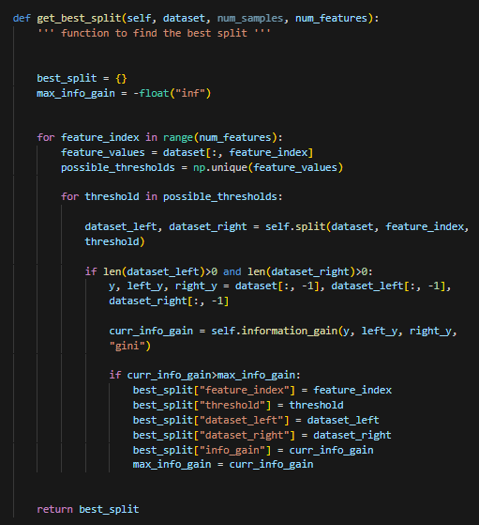
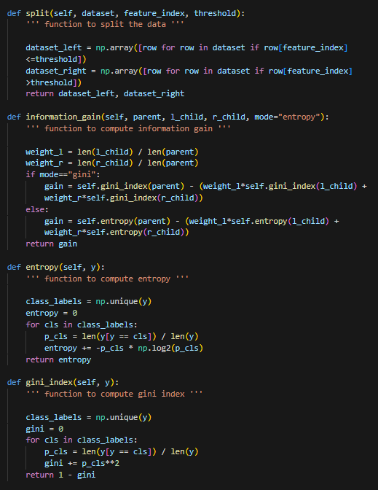

Slide 24
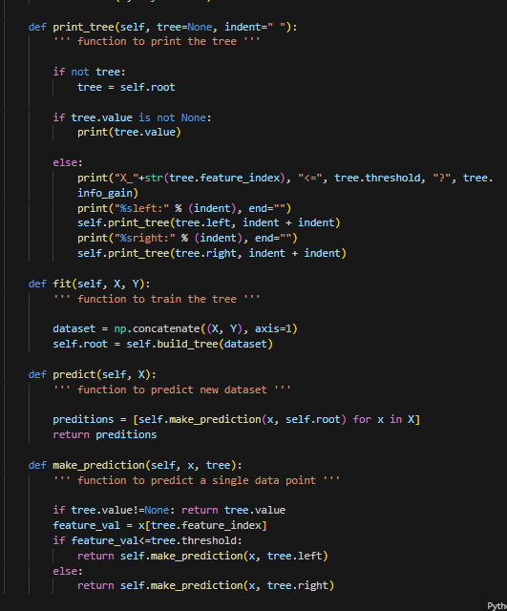
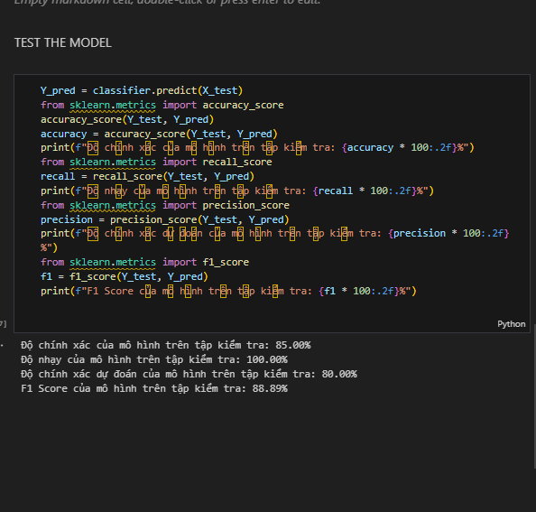

Slide 25
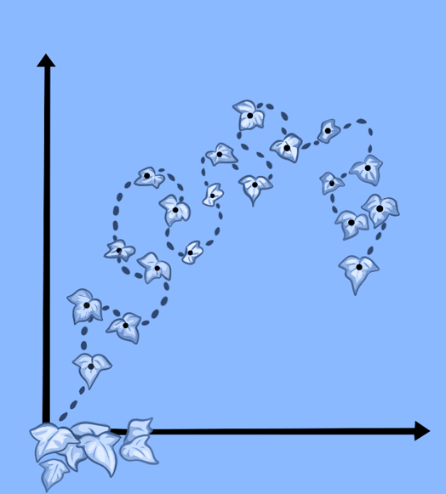
Decision Tree
4. Overfitting:
Overfitting là một hiện tượng trong học máy xảy ra khi mô hình học quá tốt từ dữ liệu huấn luyện, dẫn đến việc dự đoán kém hiệu quả trên dữ liệu mới.
Dấu hiệu của Overfitting:
Độ chính xác cao trên tập huấn luyện, nhưng thấp trên tập kiểm tra
Mô hình phức tạp
Hệ số lỗi cao trên tập kiểm tra

Slide 26
Decision Tree
4. Overfitting:
Nguyên nhân của Overfitting:
Dưới mức dữ liệu: Mô hình không có đủ dữ liệu để học.
Mô hình quá mức phức tạp
Thiếu dữ liệu đa dạng

Slide 27
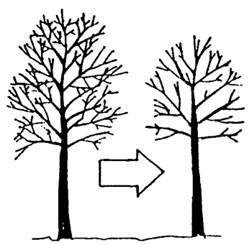
Decision Tree
5. Cắt tỉa cây:
a. Pre-pruning: Pre-pruning, hay còn gọi là dừng sớm (early stopping), là một kỹ thuật được sử dụng để ngăn ngừa overfitting.
Hoạt động của Pre-pruning:
Khi một nút đạt đến 1 tiêu chí dừng, thuật toán sẽ dừng việc phân chia các nút đó thành các nhánh con và thay vào đó chuyển đổi nó thành 1 lá. Lá này sẽ đại diện cho dự đoán cuối cùng cho các điểm dữ liệu thuộc về nhánh đó.

Slide 28
Decision Tree
5. Cắt tỉa cây:
Các tiêu chí dừng thường được sử dụng trong pre-pruning:
Độ sâu tối đa (Maximum Depth
Số lượng mẫu tối thiểu tại 1 nút (Minimum Sample Split
Giảm thiểu độ không tinh khiết tối thiểu (Minimum Impurity Decrease):

Slide 29
Decision Tree
5. Cắt tỉa cây:
Ưu điểm của Pre-pruning:
Ngăn ngừa overfitting.
Giữ cho cây quyết định đơn giản và dễ hiểu hơn.
Giảm thời gian đào tạo.
Nhược điểm của Pre-pruning:
Có thể bỏ qua các phân chia hữu ích nếu ngưỡng dừng quá chặt chẽ.
Cần điều chỉnh các tham số dừng (chẳng hạn như độ sâu tối đa) để đạt hiệu quả tốt nhất.

Slide 30
Decision Tree
5. Cắt tỉa cây:
b. Post-pruning: Post-pruning, còn được gọi là cắt tỉa sau (backward pruning), là một kỹ thuật khác được sử dụng để chống lại overfitting trong cây quyết định.

Slide 31
Decision Tree
5. Cắt tỉa cây:
Cách thức hoạt động của Post-pruning:
Xây dựng cây đầy đủ: thuật toán sẽ xây dựng hoàn chỉnh cây quyết định.
Đánh giá các nhánh: Xét từng nhánh trong cây và đánh giá mức độ đóng góp của nó vào hiệu suất của mô hình.
Xác minh (Validation set) là một tập dữ liệu riêng biệt được sử dụng để đánh giá hiệu suất của mô hình trên dữ liệu chưa nhìn thấy trước đó
Loại bỏ nhánh không cần thiết: Nhánh bị loại bỏ sẽ được thay thế bằng lá đại diện cho dự đoán phổ biến cho các mẫu dữ liệu thuộc về nhánh đó.

Slide 32
Decision Tree
5. Cắt tỉa cây:
Ưu điểm của Post-pruning:
Linh hoạt hơn pre-pruning
Có thể loại bỏ các nhanh có hại 1 cách hiệu quả hơn.
Nhược điểm của Post-pruning:
Có thể tính toán tốn thời gian hơn so với pre-pruning.
Nguy cơ loại bỏ các nhánh quan trọng nếu chiến lược đánh giá không đủ chính xác.

Slide 33
Decision Tree
5. Cắt tỉa cây:
c. Lựa chọn giữa Pre-pruning và Post-pruning:
Pre-pruning thường được ưu tiên hơn vì nó đơn giản hơn về tính toán và có thể ngăn ngừa overfitting ngay từ đầu.
Tuy nhiên, trong một số trường hợp, post-pruning có thể hiệu quả hơn nếu chiến lược đánh giá nhánh được thiết kế tốt.
Thực tế, một số thuật toán Decision Tree kết hợp cả 2 kỹ thuật này.

Slide 34
RANDOM FOREST
03

Slide 35
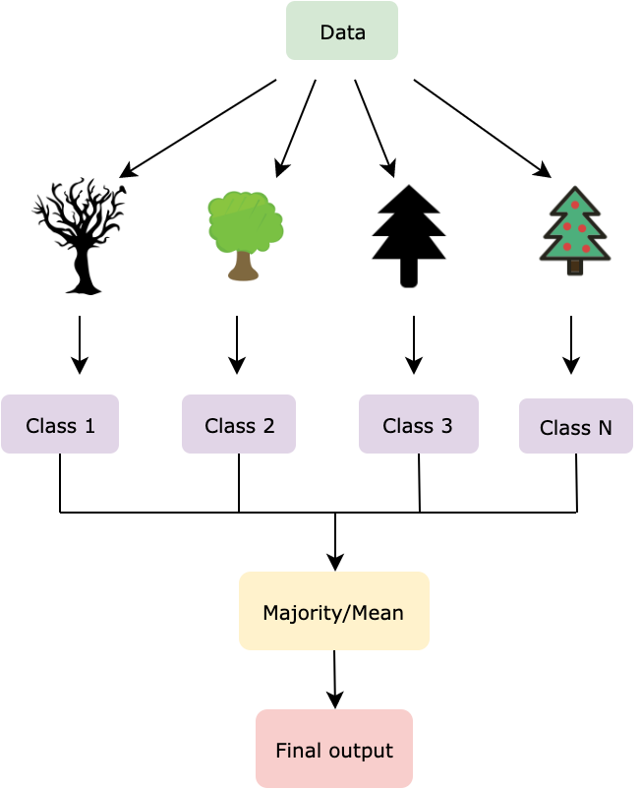
Random Forest
1. Tổng quan:
Random forest tạo ra cây quyết định trên các mẫu được chọn ngẫu nhiên, được dự đoán từ mỗi cây và kết quả cuối cùng dựa trên cơ chế major voting (bầu chọn) đối với bài toán phân loại và averaging (trung bình) đối với bài toán hồi quy.

Slide 36
Random Forest
1. Tổng quan:
Random forest được cấu thành bởi nhiều cây quyết định. Các cây này cùng nhận đầu vào là một đối tượng và đưa ra quyết định về danh mục thuộc tính của đối tượng đó. Các quyết định này sẽ được tổng hợp lại lấy trung bình để chọn ra quyết định cuối cùng.

Slide 37
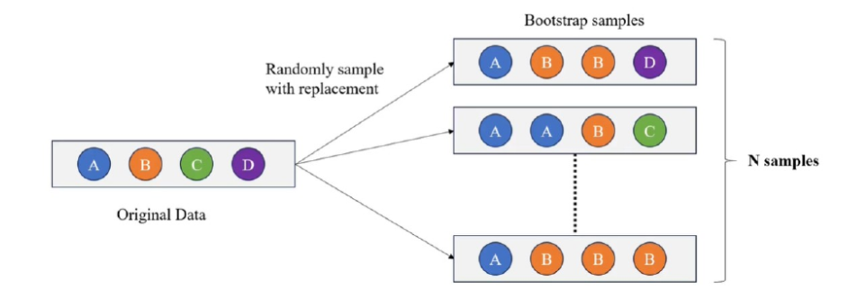
Random Forest
1.1. Boostrap:
Bootstrap là phương pháp lấy mẫu có hoàn lại (sampling with replacement). Phương pháp lấy mẫu có hoàn lại có nghĩa là một cá thể có thể xuất hiện nhiều lần trong một lần lấy mẫu. Phương pháp chủ yếu dùng để ước lượng lỗi chuẩn (standard errors), độ lệch (bias) và tính toán khoảng tin cậy (confidence interval) cho các tham số.

Slide 38
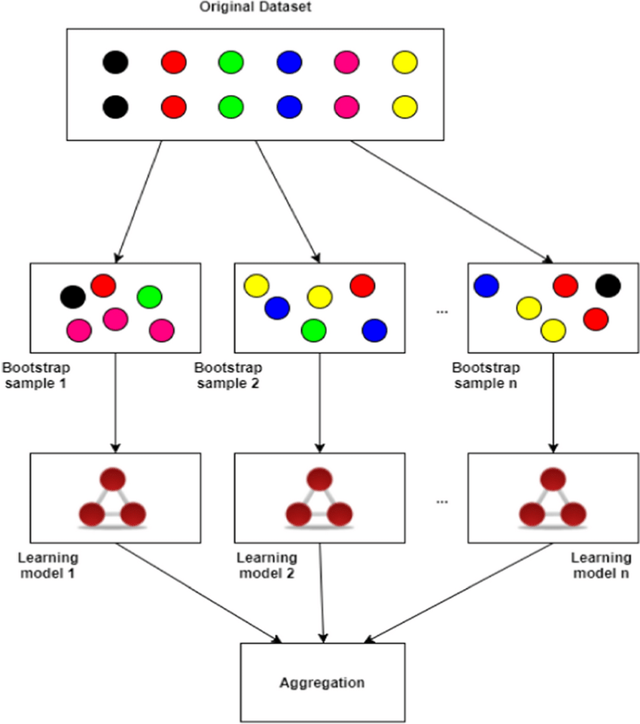
Random Forest
1.2. Bagging:
Bagging (Bootstrap aggregation) là tổng hợp các bootstrap sử dụng cách tiếp cận xây dựng mỗi bộ phận loại một cách độc lập với nhau. Bagging tạo ra các bộ phận loại từ các tập con có lặp từ tập mẫu ban đầu và một thuật toán học máy, mỗi tập mẫu sẽ tạo ra một bộ phận loại cơ bản. Sau đó sử dụng phương pháp bỏ phiếu để chọn kết quả cuối cùng của bộ kết hợp.

Slide 39
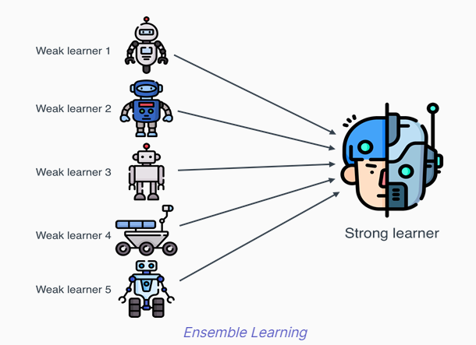
Random Forest
1.3. Học tập thể:
Với bài toán phân loại hoặc hồi quy cụ thể, người ta thường có nhiều thuật toán học để khi xây dựng bộ học. Cùng một thuật toán, có thể chọn các tham số khác nhau sử dụng tập dữ liệu huấn luyện khác nhau nên cho các bộ phân loại khác nhau.
Như vậy, mỗi cách học cho ta một bộ phân loại cơ sở, nhờ kết hợp các bộ phân loại thành phần có được mà ta có một bộ phân loại tốt hơn.

Slide 40
Random Forest
1.3. Học tập thể:
Các bộ phân loại cơ sở :
1) Dùng các thuật toán huấn luyện khác nhau.
2) Mỗi bộ học dùng cách chọn đặc trưng khác nhau.
3) Có thể sử dụng cùng một thuật toán nhưng có tham số khác nhau. 4) Cùng một thuật toán nhưng sử dụng các tập dữ liệu huấn luyện khác nhau.

Slide 41
Random Forest
2. Ưu điểm:
Thuật toán Random forest sử dụng nhiều cây quyết định, mà mỗi cây quyết định không sử dụng tất cả dữ liệu tập training, khi đó mỗi mô hình cây quyết định không bị overfitting mà có thể bị underfitting.
Tuy nhiên kết quả cuối cùng của thuật toán Random forest lại tổng hợp lại từ nhiều cây quyết định, thế nên thông tin từ các cây sẽ bổ sung thông tin cho nhau, dẫn đến mô hình có kết quả dự đoán tốt

Slide 42
Random Forest
3. Nhược điểm:
Mặc dù cố gắng giảm thiểu overfitting so với Decision tree, nhưng với số lượng cây lớn và số lượng đặc trưng nhiều thì vẫn có khả năng mô hình bị overfitting trên dữ liệu huấn luyện.
Phức tạp, không trực quan: Random forest có khả năng đánh giá đặc trưng quan trọng, việc diễn giải các quyết định của mô hình có thể khó khăn.
Cần nhiều tài nguyên tính toán, quá trình dự đoán tốn nhiều thời gian.

Slide 43
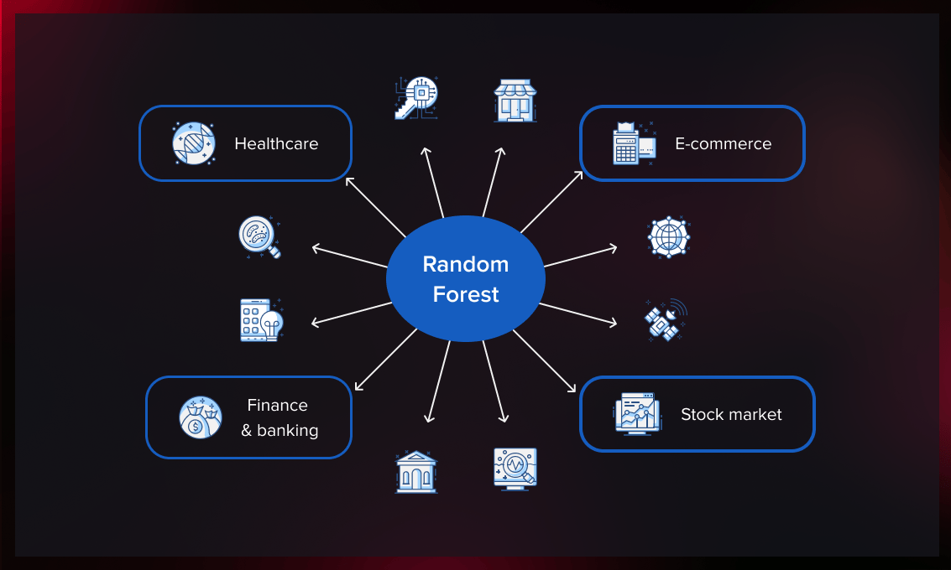
Random Forest
4. Ứng dụng:
Y tế: ứng dụng để xác định sự kết hợp chính xác của các thành phần trong y học, sử dụng phân tích bệnh sử của bệnh nhân để xác định bệnh tật.
Lĩnh vực ngân hàng: sử dụng để phát hiện những khách hàng sử dụng dịch vụ ngân hàng nhiều hơn người khác, trả nợ đúng hạn.
Lĩnh vực tài chính: sử dụng để xác định hiệu suất trong tương lai của cổ phiếu.
Thương mại điện tử: sử dụng để xác định xem khách hàng có thích sản phẩm hay không.

Slide 44
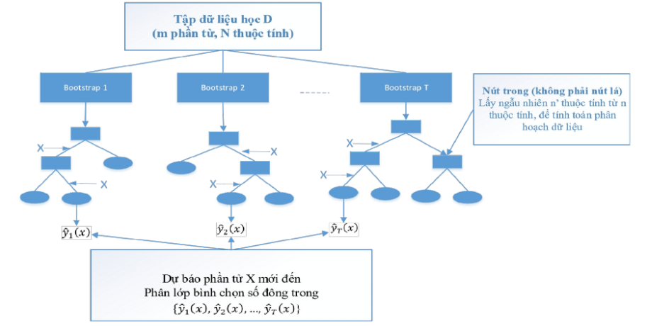
Random Forest
5. Xây dựng Random Forest:
Thuật toán Random forest sử dụng hai kỹ thuật bagging và bootstrapping đã được cải tiến. Bootstrapping là một phương pháp nổi tiếng được thực hiện như sau: từ một quần thể ban đầu lấy ra một mẫu D = (x1, x2, x3, .., xn) gồm n thành phần để tính toán các tham số mong muốn.

Slide 45
Các bước xây dựng
Step 02
Step 01
Step 03
Từ tập dữ liệu huấn luyện D, ta tạo dữ liệu ngẫu nhiên (mẫu bootstrap)
Kết hợp các cây
Sử dụng các tập dữ liệu con dữ liệu lấy mẫu ngẫu nhiên D1, D2,...,Dk xây dựng nên các cây T1, T2,..., Tk.

Slide 46
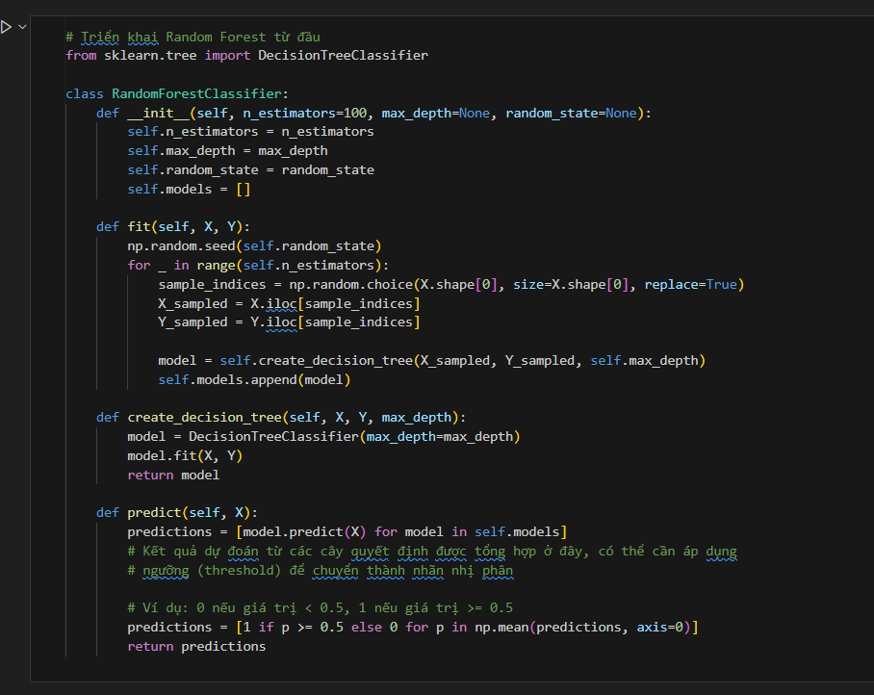

Slide 47
LOGISTIC REGRESSION
03

Slide 48
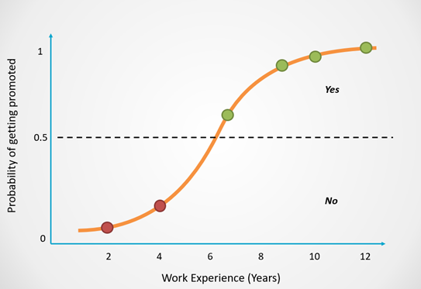
Logistic Regression
1. Giới thiệu:
Hồi quy logistic là một kỹ thuật phân tích dữ liệu sử dụng toán học để tìm ra mối quan hệ giữa hai yếu tố dữ liệu.
Kỹ thuật này sử dụng mối quan hệ đã tìm được để dự đoán giá trị của những yếu tố đó dựa trên yếu tố còn lại. Dự đoán thường cho ra một số kết quả hữu hạn, như “có” hoặc “không”.

Slide 49
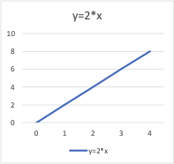
Logistic Regression
2. Mô hình hồi quy logistic :
Phương trình: Trong toán học, phương trình cho ta mối quan hệ giữa hai biến: x và y. Ví dụ: với đồ thị cho hàm y = 2*x, ta sẽ có một đường thẳng như hình dưới đây. Do đó hàm này còn được gọi là hàm tuyến tính.
Biến: Trong thống kê, biến là các yếu tố dữ liệu hoặc thuộc tính có giá trị khác nhau. Hồi quy logistic khám phá cách các biến độc lập ảnh hưởng đến một biến phụ thuộc bằng cách xem xét các giá trị dữ liệu lịch sử của cả hai biến.

Slide 50
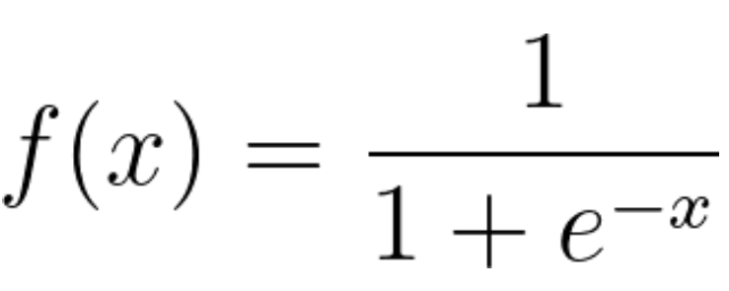
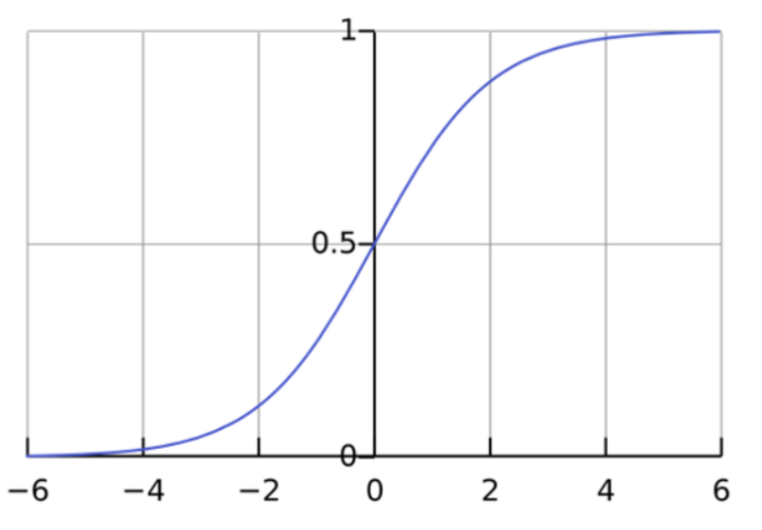
Logistic Regression
2. Mô hình hồi quy logistic :
Hồi quy logistic là một mô hình thống kê sử dụng hàm logistic, hay hàm logit trong toán học làm phương trình giữa x và y. Hàm logit ánh xạ y làm hàm sigmoid của x.
Hàm logit chỉ trả về các giá trị giữa 0 và 1 cho biến phụ thuộc, dù giá trị của biến độc lập là gì. Đây là cách hồi quy logistic ước tính giá trị của biến phụ thuộc. Phương pháp hồi quy logistic cũng lập mô hình phương trình giữa nhiều biến độc lập và một biến phụ thuộc.

Slide 51
Logistic Regression
2. Mô hình hồi quy logistic :
Phân tích hồi quy logistic với nhiều biến độc lập: Trong nhiều trường hợp, nhiều biến giải thích ảnh hưởng đến giá trị của biến phụ thuộc. Để lập mô hình các tập dữ liệu đầu vào như vậy, công thức hồi quy logistic phải giả định mối quan hệ tuyến tính giữa các biến độc lập khác nhau. Có thể sửa đổi hàm sigmoid và tính toán biến đầu ra cuối cùng như sau:
y = f(β₀ + β₁x₁ + β₂x₂+… β_{n}x_{n})
Ký hiệu β đại diện cho hệ số hồi quy. Mô hình logit có thể đảo ngược tính toán các giá trị hệ số này khi bạn cho nó một tập dữ liệu thực nghiệm đủ lớn có các giá trị đã xác định của cả hai biến phụ thuộc và biến độc lập.

Slide 52
01
02
03
Chuẩn bị dữ liệu
Khởi tạo trọng số
Xác định giả thuyết
04
05
06
07
Xác định hàm
mất mát
Tối ưu hóa
trọng số
Lặp lại tối ưu
Dự đoán &
đánh giá
Các bước của thuật toán Logistic Regression

Slide 53
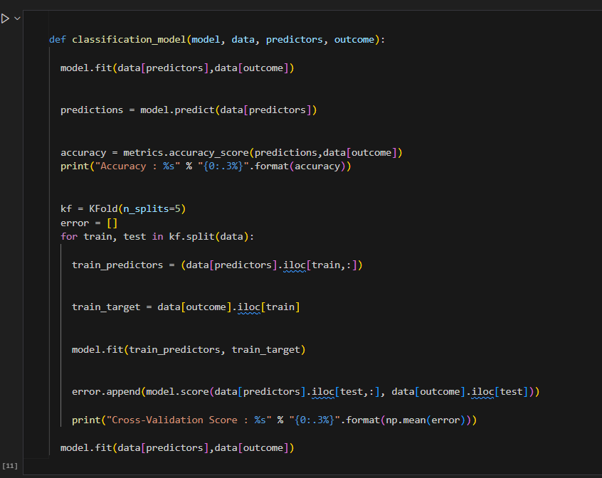
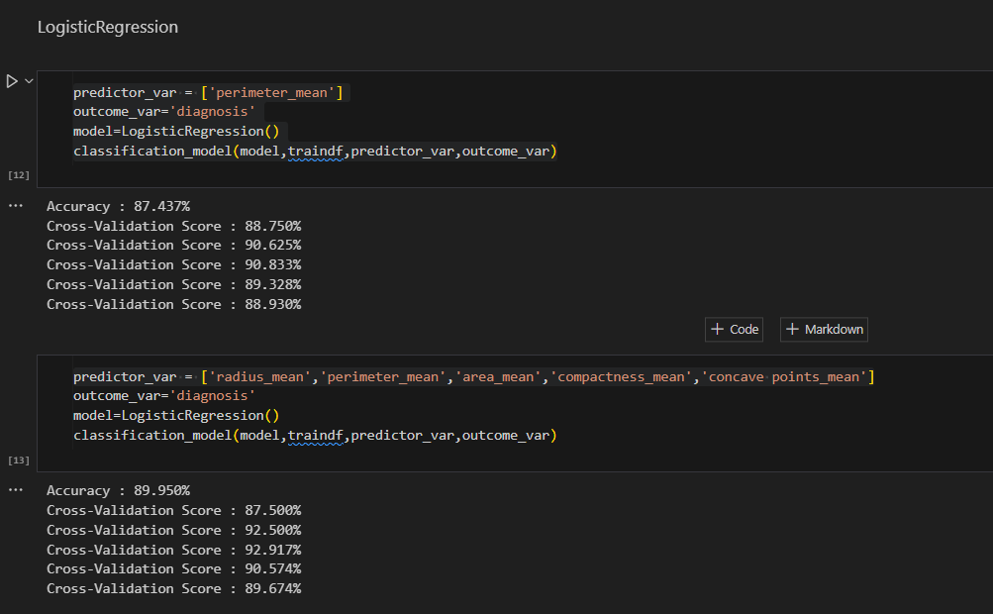
Logistic Regression
3. Cài đặt thuật toán:

Slide 54
ALGORITHM EVALUATION
04

Slide 55
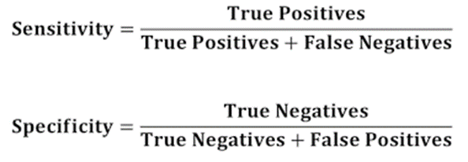
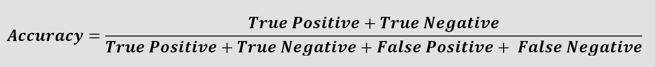
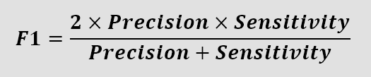

Evaluation
2. Độ nhạy – chi tiết:
1. Độ chính xác:
3. F1 Score:
True Positive: Số lượng trường hợp dương tính được dự đoán chính xác
True Negative: Số lượng trường hợp âm tính được dự đoán chính xác
False Positive: Số lượng trường hợp âm tính được dự đoán sai
False Negative: Số lượng trường hợp dương tính được dự đoán sai

Slide 56

4. Đánh giá 3 thuật toán
a. Logistic Regression
Mô hình Logistic Regression đạt độ chính xác khá cao trên tập dữ liệu lớn, khoảng 90%. Độ chính xác của mô hình trên tập kiểm tra là 90.452%. Kết quả này cho thấy mô hình có thể dự đoán và phân loại chính xác các trường hợp ung thư vú và lành tính trong tập huấn luyện.
Kỹ thuật Cross-Validation giúp đánh giá khả năng khái quát hóa của mô hình bằng cách chia tập huấn luyện thành nhiều phần (folds), lần lượt sử dụng từng phần để kiểm tra và phần còn lại để huấn luyện. Sau đó, kết quả được trung bình để có được độ chính xác tổng quát hơn. Trong đoạn code, kết quả các giá trị Cross-Validtion thu được sau khi xác thực chéo 5 folds (88.750%, 90.000%, 89.583%, 89.972%, 90.206%) được sử dụng và điểm số trung bình đạt được khoảng 89.972%. Điểm số này gần với độ chính xác trên tập huấn luyện, cho thấy mô hình có khả năng khái quát hóa tốt và không bị overfitting.

Slide 57
4. Đánh giá 3 thuật toán
b. Decision Tree
Với ID3, sử dụng entropy để đo lường độ không chắc chắn của tập dữ liệu
Độ chính xác (accuracy): 90% trên tập kiểm tra cho thấy mô hình dự đoán khá tốt kết quả chẩn đoán ung thư vú.
Độ nhạy (recall): 100% trên tập kiểm tra cho thấy mô hình có khả năng phát hiện các trường hợp ung thư vú (dương tính thật) rất tốt, không bỏ sót trường hợp nào.
Độ chính xác dự đoán (precision): 85.71% trên tập kiểm tra cho thấy rằng khi mô hình dự đoán một mẫu là dương tính, thì có khoảng 85.71% khả năng dự đoán đó là chính xác.
F1 Score: 92.31% là trung bình điều hòa giữa độ chính xác và độ nhạy, cho thấy mô hình có sự cân bằng tốt giữa việc phát hiện đúng các trường hợp dương tính và giảm thiểu dự đoán sai.

Slide 58

4. Đánh giá 3 thuật toán
b. Decision Tree
Với C4.5, sử dụng gain ratio để khắc phục nhược điểm của ID3 khi ưu tiên các thuộc tính có nhiều giá trị. Kết quả đánh giá:
Độ chính xác (accuracy): 85% trên tập kiểm tra cho thấy mô hình dự đoán khá tốt kết quả chẩn đoán ung thư vú.
Độ nhạy (recall): 100% trên tập kiểm tra cho thấy mô hình có khả năng phát hiện các trường hợp ung thư vú (dương tính thật) rất tốt, không bỏ sót trường hợp nào.
Độ chính xác dự đoán (precision): 80% trên tập kiểm tra cho thấy rằng khi mô hình dự đoán một mẫu là dương tính, thì có khoảng 80% khả năng dự đoán đó là chính xác.
F1 Score: 88.89% là trung bình điều hòa giữa độ chính xác và độ nhạy, cho thấy mô hình có sự cân bằng tốt giữa việc phát hiện đúng các trường hợp dương tính và giảm thiểu dự đoán sai.

Slide 59
4. Đánh giá 3 thuật toán
c. Ramdom Forest
Kết quả độ chính xác (accuracy) đạt được khoảng 95.61% khi tự triển khai và 96.49% khi sử dụng scikit-learn.
Độ chính xác cao cho thấy mô hình hoạt động tốt trong việc dự đoán ung thư vú dựa trên các đặc trưng được cung cấp.
Mô hình Random Forest cho thấy hiệu quả tốt trong việc dự đoán ung thư vú, với độ chính xác trên 95%. Triển khai từ đầu giúp hiểu rõ hơn về thuật toán, trong khi sử dụng scikit-learn tiện lợi và nhanh chóng hơn.

Slide 60
Đánh giá
5. Kết luận:
Dựa trên kết quả độ chính xác (accuracy) của 3 thuật toán có thể thấy rằng Random Forest với 95.61% khi tự triển khai và 96.49% khi sử dụng scikit-learn, có có hiệu suất tốt nhất trong việc dự đoán ung thư vú dựa trên tập dữ liệu này. Đối với Logistic Regression, thuật toán khá đơn giản để hiểu và triển khai. Nó có công thức toán học rõ ràng và việc huấn luyện mô hình thường nhanh chóng. Mô hình Logistic Regression có khả năng diễn giải cao, cung cấp các hệ số (coefficients) cho từng đặc trưng, giúp chúng ta hiểu được mức độ ảnh hưởng của từng đặc trưng đến kết quả dự đoán.

Slide 61
Đánh giá
5. Kết luận:
Tiêu chí | Logistic Regression | Decision Tree | Random Forest
Thực hiện đơn giản | Cao | Trung bình | Thấp
Khả năng diễn giải | Cao | Thấp | Thấp
Độ chính xác tiềm năng | Trung bình | Cao | Cao
Xử lý dữ liệu lớn | Tốt | Khá | Khá

Slide 62

Cảm ơn cô đã lắng nghe bài thuyết trình của nhóm em

